Slide 1
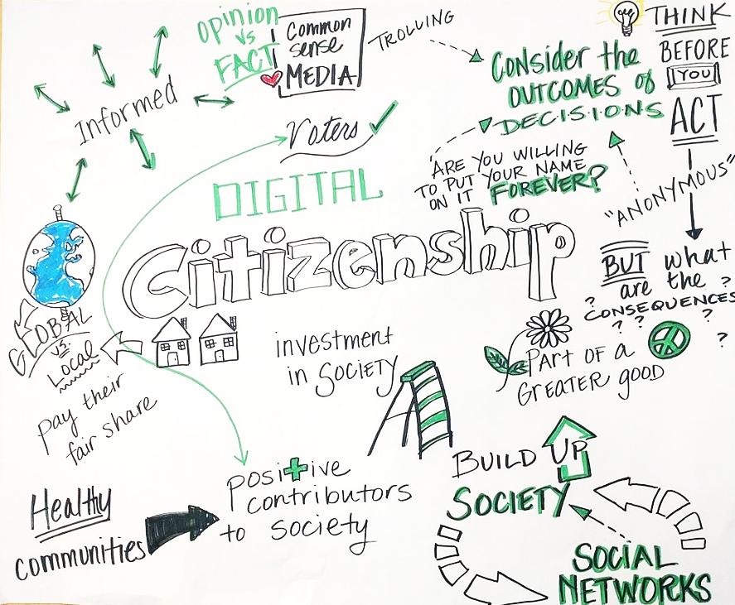
Digitale Staatsbürgerschaft - Verständnis der digitalen Staatsbürgerschaft
Aufbau digitaler Resilienz indem wir digitales Wohlbefinden und Sicherheit für alle zugänglich machen 2022-2-SK01-KA220-ADU-000096888

Slide 2
Die digitale Bürgerschaft verstehen
Kurzes Willkommensvideo
Wir haben EU-Bürger zum Thema DIGITAL befragt #EUHaveYourSay

Slide 3
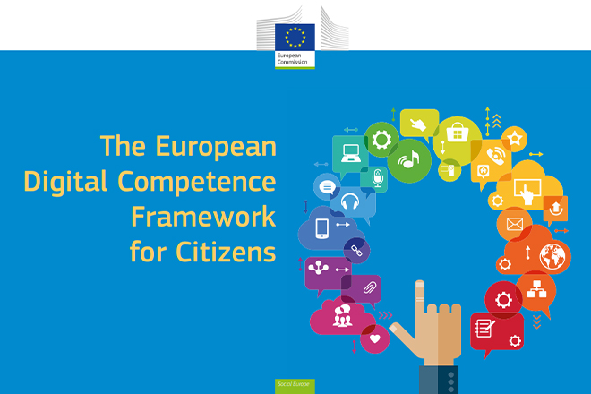
Der EU-DigComp-Rahmen
Der EU-Rahmen für die digitale Kompetenz des Bürgers (DigComp) bietet ein gemeinsames Verständnis davon, was digitale Kompetenz ist.
Digitale Kompetenz umfasst die selbstbewusste, kritische und verantwortungsvolle Nutzung digitaler Technologien und den Umgang mit ihnen beim Lernen, bei der Arbeit und bei der Teilnahme an der Gesellschaft.
Sie ist definiert als eine Kombination aus Wissen, Fähigkeiten und Einstellungen.

Slide 4
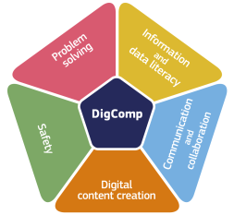
Der EU-DigComp-Rahmen 5 Kompetenzbereiche
Informations- und Datenkompetenz
Kommunikation und Kollaboration
Erstellung digitaler Inhalte
Sicherheit
Problemlösung

Slide 5
Der EU-DigComp-Rahmen
Kompetenzbereich 2 - Kommunikation und Zusammenarbeit: Mit Hilfe digitaler Technologien interagieren, kommunizieren und zusammenarbeiten und sich dabei der kulturellen und generationellen Vielfalt bewusst sein. Teilhabe an der Gesellschaft durch öffentliche und private digitale Dienste und partizipative Bürgerschaft. Verwaltung der eigenen digitalen Präsenz, Identität und Reputation.
Unterbereich 2.3 Bürgerschaftliches Engagement durch digitale Technologien: Teilhabe an der Gesellschaft durch öffentliche und private digitale Dienste. Suche nach Möglichkeiten zur Selbstermächtigung und zur Bürgerbeteiligung durch geeignete digitale Technologien.

Slide 6
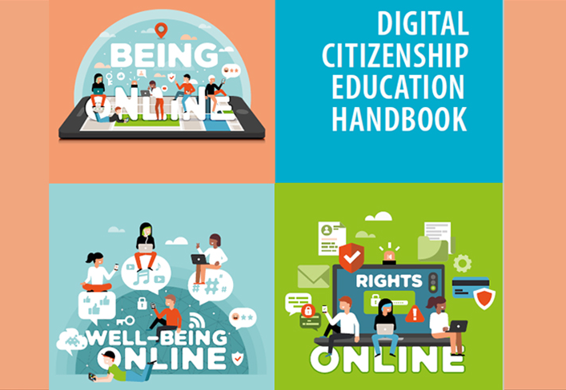
Handbuch zur Erziehung zur digitalen Staatsbürgerschaft vom Europarat
Das Handbuch zur Erziehung zur digitalen Staatsbürgerschaft richtet sich an Lehrer und Eltern, Entscheidungsträger im Bildungswesen und Plattformanbieter.
Es bietet Informationen, Instrumente und bewährte Verfahren, um die Entwicklung von Kompetenzen zu unterstützen, die die Bürgerinnen und Bürger in die Lage versetzen, in den kulturell vielfältigen demokratischen Gesellschaften von heute gleichberechtigt zusammenzuleben, sowohl on- als auch offline.

Slide 7
Handbuch zur Erziehung zur digitalen Staatsbürgerschaft vom Europarat
Die Kompetenzen der digitalen Bürgerschaft bestimmen, wie wir online handeln und interagieren. Sie umfassen die Werte, Einstellungen, Fähigkeiten, Kenntnisse und das kritische Verständnis, die notwendig sind, um verantwortungsvoll durch die sich ständig weiterentwickelnde digitale Welt zu navigieren und die Technologie so zu gestalten, dass sie unseren eigenen Bedürfnissen entspricht, anstatt von ihr geformt zu werden.
Es beschreibt ausführlich die verschiedenen Dimensionen, die jeden der 10 Bereiche der digitalen Bürgerschaft ausmachen, und enthält ein Informationsblatt zu jedem Bereich mit Ideen, bewährten Verfahren und weiteren Verweisen, um Pädagogen beim Aufbau der Kompetenzen zu unterstützen.

Slide 8
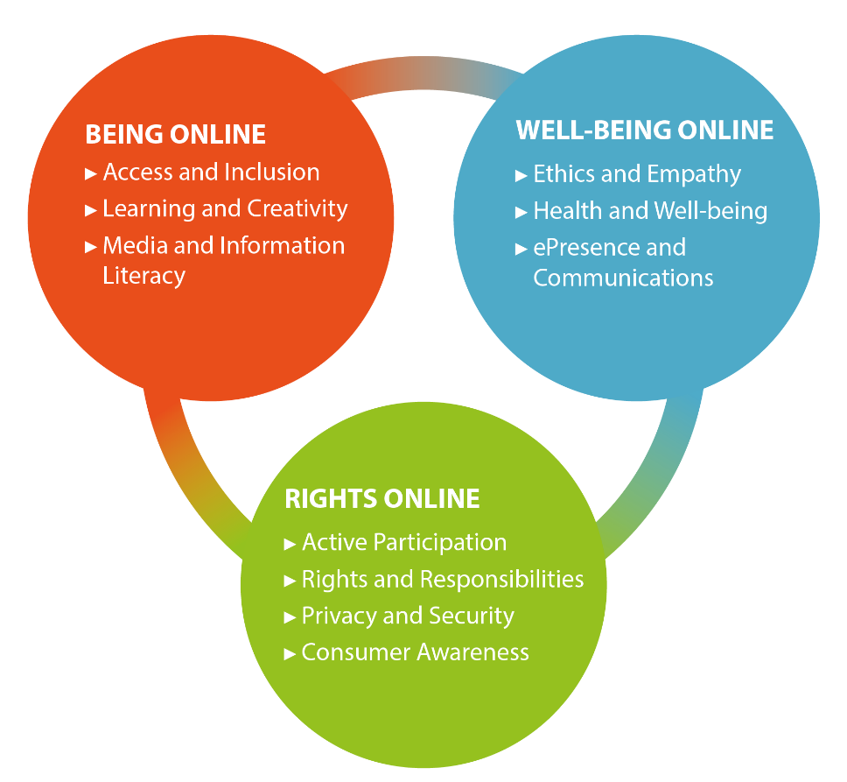
Digital Citizenship Education Handbook des Europarats - 3 Gruppen für 10 Bereiche
,,Online sein'' umfasst Bereiche, die sich auf die Kompetenzen beziehen, die für den Zugang zur digitalen Gesellschaft, die freie Meinungsäußerung und die kreative und kritische Nutzung digitaler Werkzeuge erforderlich sind.
Das Online-Wohlbefinden umfasst Bereiche, die sich auf die Kompetenzen beziehen, die erforderlich sind, um sich positiv in der digitalen Gesellschaft zu engagieren und eine gesunde Beziehung zur Technologie zu entwickeln.
Rights Online umfasst Bereiche, die sich auf die Rechte und Pflichten der Bürger in komplexen, vielfältigen Gesellschaften in einem digitalen Kontext beziehen, in dem die Privatsphäre geschützt und die aktive Beteiligung gefördert wird.

Slide 9
Digitale Werkzeuge für bürgerschaftliches Engagement nutzen
Ihr Tor zur digitalen Bürgerschaft und Demokratie

Slide 10
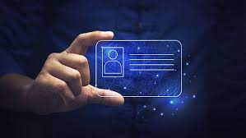
Die Identität des digitalen Bürgers
Die digitale Bürgerschaft beginnt mit einer sicheren digitalen Identität. Tools wie SPID in Italien ermöglichen den Bürgern einen sicheren Online-Zugang zu öffentlichen Diensten. Ähnliche e-IDs in ganz Europa dienen als Modell für digitale Identifizierung und E-Governance und bilden die Grundlage für eine aktive digitale Beteiligung an formalen demokratischen Prozessen.

Slide 11
Digitale Verwaltung und Bürokratie
Die Nutzung von E-Government-Plattformen rationalisiert bürokratische Prozesse. Von der Online-Erneuerung von Reisepässen bis hin zum Zugang zu Gesundheitsdiensten zeigen diese Plattformen die Praktikabilität und Effizienz digitaler Werkzeuge für das formale bürgerschaftliche Engagement.
Herausforderung Frage: Welcher Aspekt der digitalen Verwaltung hat den größten Einfluss auf den Bürokratieabbau? A) Online-Wahlen B) Digitale Ausweise C) Elektronische Steuererklärungen
"Der Übergang zur digitalen Verwaltung bietet eine einmalige Gelegenheit, bürokratische Prozesse zu rationalisieren und öffentliche Dienstleistungen für alle zugänglicher und effizienter zu machen." - Angela Merkel, ehemalige Bundeskanzlerin von Deutschland.

Slide 12
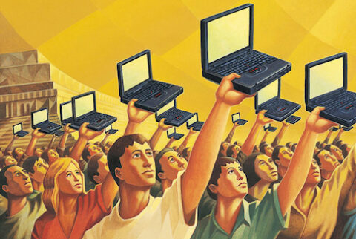
Engagement für die digitale Demokratie
Plattformen für die digitale Stimmabgabe und politisches Engagement bringen die Wahlurne an Ihre Fingerspitzen. Sie sind ein Beispiel dafür, wie Technologie bei formellen demokratischen Aktivitäten eingesetzt wird, um die Zugänglichkeit und die Beteiligung an Wahlen und Volksabstimmungen zu verbessern.
Kurzer Tipp: Machen Sie sich mit den digitalen Plattformen und Tools vertraut, die Ihre Regierung für bürgerschaftliches Engagement bereitstellt. Dies kann von Apps für die Meldung lokaler Probleme bis hin zu Plattformen für öffentliche Konsultationen zu neuen Gesetzen reichen.

Slide 13
Petitionsplattformen für den Wandel
Change.org und andere Petitionsplattformen machen sich die kollektive Macht der Bürger zunutze, um gesellschaftliche Veränderungen vorzuschlagen und zu unterstützen. Dieses informelle digitale Instrument hat sich zu einer Macht entwickelt.
Herausforderung Frage: Was macht Online-Petitionen zu einem wirkungsvollen Instrument für den sozialen Wandel? A) Sie ermöglichen eine weltweite Beteiligung B) Sie sind rechtlich bindend C) Sie führen automatisch zu politischen Veränderungen
Expertenmeinung: "Online-Petitionsplattformen demokratisieren den Aktivismus, geben den Stimmlosen eine Stimme und den Machtlosen Macht. Sie können ein lokales Anliegen in eine globale Bewegung verwandeln." - Kumi Naidoo, ehemalige Generalsekretärin von Amnesty International.

Slide 14
Crowdfunding-Demokratie
Crowdfunding-Plattformen wie Kickstarter wurden für zivilgesellschaftliche Projekte adaptiert und ermöglichen es Gemeinschaften, Initiativen direkt zu finanzieren und zu unterstützen, was eine neue Form des Nein-Sagens darstellt.
Was wäre wenn? Szenario: Was wäre, wenn Ihre Gemeinschaft ein Projekt finanzieren und auf den Weg bringen könnte, das von den traditionellen Geldgebern ignoriert wird? Wie würde dies Ihre Sichtweise auf die Beteiligung und Befähigung der Gemeinschaft verändern?
Kurzer Tipp: Bevor Sie sich an einer Crowdfunding-Kampagne für ein bürgerschaftliches Projekt beteiligen, sollten Sie sich gründlich informieren. Informieren Sie sich über die Ziele des Projekts, die Glaubwürdigkeit der Organisatoren und die Verwendung der Mittel, um sicherzustellen, dass Ihr Beitrag die gewünschte Wirkung erzielt.

Slide 15
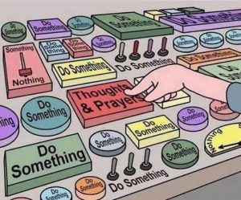
Soziale Medien und Aktivismus
Social-Media-Plattformen dienen nicht nur dem Austausch von Neuigkeiten aus dem Leben, sondern sind auch ein wichtiges Instrument für Aktivismus und nicht-formale politische Kampagnen. Sie waren maßgeblich an Bewegungen wie #MeToo und #BlackLivesMatter beteiligt und haben ihre Macht bei der Mobilisierung
Expertenmeinung: "Die sozialen Medien haben nicht nur die Stimmen verstärkt, sondern auch den Aktivismus. Plattformen sind zu Räumen geworden, in denen Bewegungen geboren und genährt werden." - Malala Yousafzai, Aktivistin für weibliche Bildung und jüngste Nobelpreisträgerin, setzt sich für soziale Belange ein.

Slide 16
Lokale digitale Foren für die Stimmen der Gemeinschaft
Lokale Foren und Plattformen wie r/ChangeMyView auf Reddit erleichtern demokratische Diskussionen und geben Gemeinschaften eine Stimme zu lokalen Themen. Diese Foren haben sich zu digitalen t
Herausforderung Frage: Wie können lokale digitale Foren das Engagement der Gemeinschaft im Vergleich zu traditionellen Bürgerversammlungen verändern? A) Sie bieten Echtzeit-Feedback B) Sie beschränken die Teilnahme auf technisch versierte Personen C) Sie erfordern physische Präsenz
Was wäre wenn? Szenario: Stellen Sie sich eine Stadt vor, in der alle kommunalen Entscheidungen über digitale Foren getroffen werden, in denen jeder Einwohner bequem von zu Hause aus eine gleichberechtigte Stimme hat. Wie könnte dies die Dynamik der lokalen Verwaltung und der Bürgerbeteiligung verändern?

Slide 17
Politisches Feedback auf digitalem Wege
Öffentliche Feedback-Plattformen wie das "Have Your Say"-Portal der EU ermöglichen es den Bürgern, sich zu politischen Maßnahmen zu äußern, die sie betreffen, und veranschaulichen, wie digitale Werkzeuge in den politischen Entscheidungsprozess eingebunden sind.
Kurzer Tipp: Wenn Sie digitales Feedback zu Richtlinien geben, sollten Sie sich kurz fassen, aber gründlich sein. Legen Sie Ihre Unterstützung, Bedenken oder Vorschläge klar dar und geben Sie nach Möglichkeit konkrete Beispiele oder Lösungen an. Das macht es den Entscheidungsträgern leichter, Ihr Feedback zu verstehen und zu berücksichtigen.
Expertenmeinung: "Digitale Plattformen für politisches Feedback revolutionieren die Art und Weise, wie wir über demokratische Beteiligung denken. Sie sind nicht nur Werkzeuge für die Beteiligung, sondern auch mächtige Instrumente für die direkte Einflussnahme auf die Politikgestaltung." - Cass Sunstein, Autor und ehemaliger Administrator des White House Office of Information and Regulatory Affairs.

Slide 18
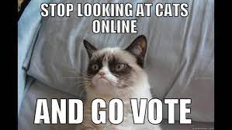
Innovative Technologien in der Demokratie
Neue Technologien wie Blockchain für eine sichere Stimmabgabe und KI für die Analyse der öffentlichen Meinung stehen am Horizont für die digitale demokratische Beteiligung. Diese Innovationen könnten die Art und Weise, wie wir unsere staatsbürgerlichen Pflichten wahrnehmen und mit der Demokratie interagieren, weiter revolutionieren.
Was wäre wenn? Szenario: Was wäre, wenn die Blockchain-Technologie bei der nächsten nationalen Wahl eingesetzt würde, um sicherzustellen, dass jede Stimme sicher und anonym aufgezeichnet wird? Wie könnte diese Innovation das öffentliche Vertrauen in den Wahlprozess verändern? Demokratische Prozesse.

Slide 19
Die digitale Identität der EU - ein praktischer Schritt zur digitalen Bürgerschaft
Die EU-Brieftasche für die digitale Identität ist ein großer Schritt in Richtung digitale Bürgerschaft in der EU.
Es ermöglicht den Bürgern und Einwohnern einen einfachen Zugang zu einer Reihe von öffentlichen und privaten Dienstleistungen online und offline in der gesamten EU.
So kann die digitale Brieftasche beispielsweise für die Beantragung amtlicher Dokumente wie Geburtsurkunden, die Abgabe von Steuererklärungen oder sogar für den Nachweis des Rechts auf Aufenthalt, Arbeit oder Studium in einem Mitgliedstaat verwendet werden.
Diese Initiative ist besonders praktisch für grenzüberschreitende Dienstleistungen, da sie Transaktionen erleichtert, die bisher physische Anwesenheit oder Papierkram erforderten, z. B. die Eröffnung eines Bankkontos oder die Anmietung eines Autos mit einem digitalen Führerschein.

Slide 20
Digitale Teilhabe an der EU-Demokratie
Der Besitz der Staatsangehörigkeit eines EU-Landes verleiht automatisch die Unionsbürgerschaft, die das Recht auf Teilnahme am demokratischen Prozess einschließt.
Die EU hat verschiedene Maßnahmen ergriffen, um die europäische Demokratie zu schützen, freie und faire Wahlen zu fördern und das Wahlrecht der EU-Bürger zu wahren.
Dazu gehört auch die Möglichkeit, sich innerhalb der EU frei zu bewegen und aufzuhalten, was zu einer stärker vernetzten und demokratischen Union beiträgt.
Darüber hinaus haben EU-Bürger das Recht auf konsularischen Schutz außerhalb der EU, was das Engagement der EU für die Rechte ihrer Bürger und die demokratische Teilhabe auch außerhalb ihrer Grenzen widerspiegelt.

Slide 21
Freie Lizenz
Das hier entwickelte Produkt im Rahmen des Projekts "Building Digital Resilience by Making Digital Wellbeing and Security Accessible to All 2022-2-SK01-KA220-ADU-000096888" wurde mit Unterstützung der Europäischen Kommission entwickelt und gibt ausschließlich die Meinung des Autors wieder. Die Europäische Kommission ist nicht für den Inhalt der Dokumente verantwortlich.
Die Veröffentlichung steht unter der Creative Commons Lizenz CC BY- NC SA.
Diese Lizenz erlaubt Ihnen, das Werk zu verbreiten, zu remixen, zu verbessern und darauf aufzubauen, jedoch nur nicht kommerziell. Bei der Verwendung des Werkes sowie von Auszügen daraus muss:
müssen die Quelle und ein Link zur Lizenz angegeben werden und eventuelle Änderungen müssen erwähnt werden. Die Urheberrechte verbleiben bei den Autoren der Dokumente.
das Werk darf nicht zu kommerziellen Zwecken verwendet werden.
Wenn Sie das Werk neu komponieren, konvertieren oder darauf aufbauen, müssen Ihre Beiträge unter derselben Lizenz wie das Original veröffentlicht werden.
Haftungsausschluss:
Finanziert von der Europäischen Union. Die geäußerten Ansichten und Meinungen sind jedoch ausschließlich die des Autors/der Autoren und spiegeln nicht unbedingt die der Europäischen Union oder der Europäischen Exekutivagentur für Bildung und Kultur (EACEA) wider. Weder die Europäische Union noch die EACEA können für diese verantwortlich gemacht werden.

